Slide 1
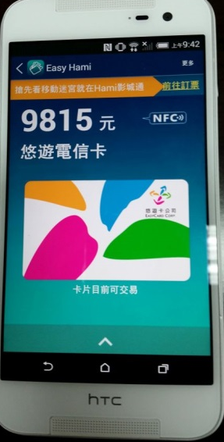
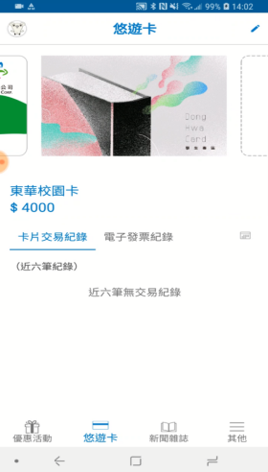
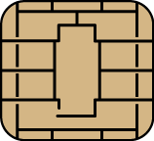
東華行動校園卡申辦說明

Slide 2
東華行動校園卡申辦說明
申辦流程
使用範圍
掛失服務

Slide 3
東華行動校園卡申辦流程
電信門市更換SIM卡
下載APP綁卡
進行電信卡升級

Slide 4
申辦流程(1)
1. 您需具備一支NFC功能之Android手機 | 2. 前往全台四大電信的門市進行SIM卡更換以申辦電信悠遊卡，申辦免費用

Slide 5
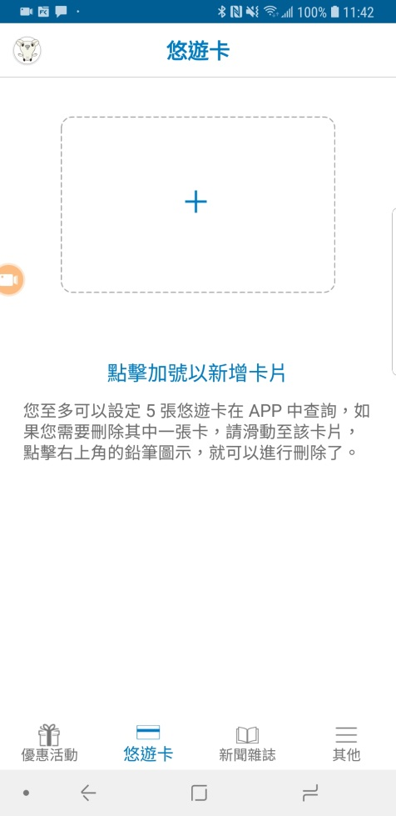
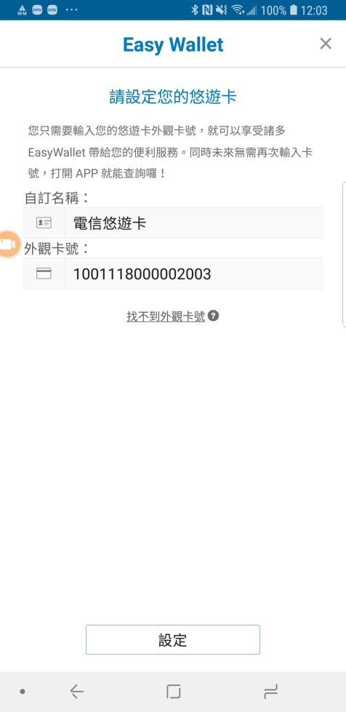
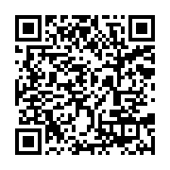
申辦流程(2)
1. 掃描以下QRCode後下載悠遊卡公司Easy Wallet NFC APP | 2. 打開Easy Wallet 後點選下排悠遊卡並點擊+號以新增電信悠遊卡 | 3. 系統將自動帶入已開通之電信悠遊卡卡號，點選「設定」
可於Play商店搜尋：Easy Wallet NFC

Slide 6
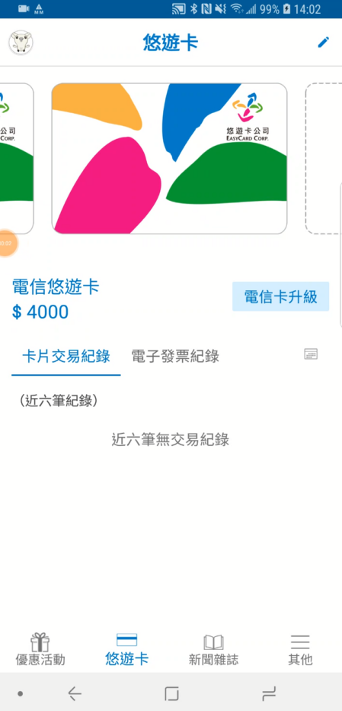
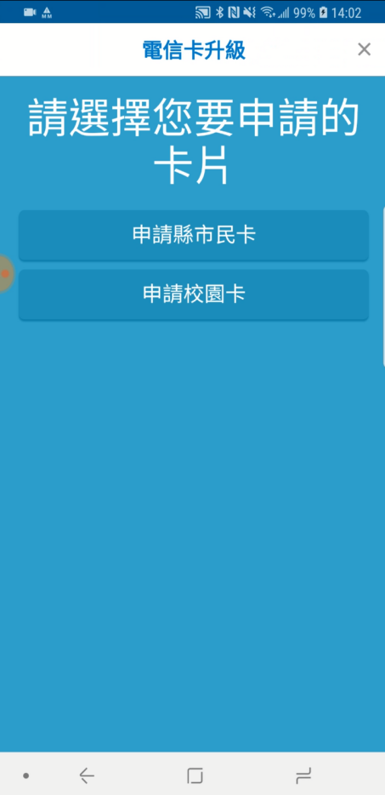
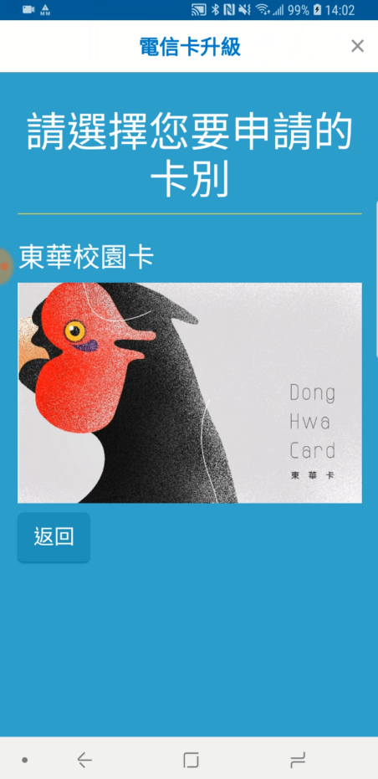
申辦流程(3)
4. 呈現您申辦之電信悠遊卡，點選「電信卡升級」以進行升級校園卡 | 5. 點選「申請校園卡」 | 6. 點選東華校園卡卡面

Slide 7
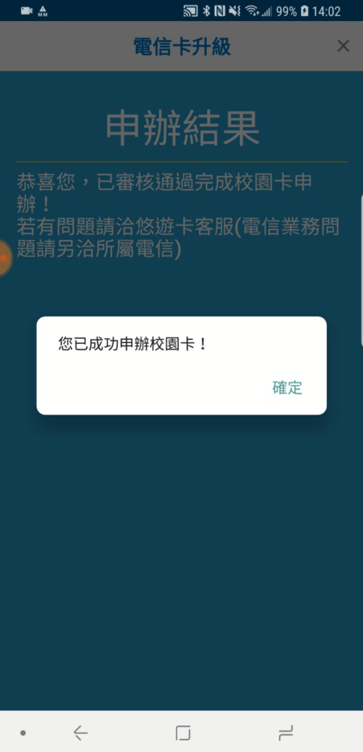
申辦流程(4)
7.已成功申辦，點選確定 | 8.回到悠遊卡主頁，卡面已呈現東華校園卡

Slide 8
使用範圍

Slide 9
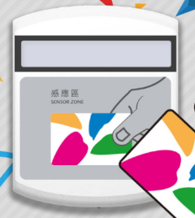
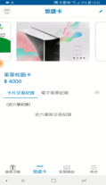
使用範圍
使用前您可先查詢手機的NFC感應區域，將NFC感應區輕觸悠遊卡卡機以進行使用
詳細使用範圍，請參閱以下網址：
https://www.easycard.com.tw/use-range
Notes:
門市服務部建

Slide 10
掛失服務

Slide 11
掛失流程
若您的手機遺失，欲進行行動校園卡之掛失請依以下步驟進行：
請致電悠遊卡公司客服專線：412-8880(手機及金馬地區請加02)
悠遊卡公司提供以下方式進行退費作業：匯款至持卡人帳戶或郵寄退費通知單，並憑退費通知單至各退費據點領取退費金額
欲再補辦東華行動校園卡，須先繳交身份轉換服務費新台幣伍拾元整，請至出納組繳費後持收據至行政大樓１０７室辦理。
Notes:
門市服務部建

